Slide 1

ИСПОЛЬЗОВАНИЕ ГОСУДАРСТВЕННОГО РЕЕСТРА НИОК(Т)Р ДЛЯ ИНФОРМАЦИОННОГО ОБЕСПЕЧЕНИЯ ИННОВАЦИОННОГО РАЗВИТИЯ
Зеньчук Н.Ф.
ГУ «Белорусский институт системного анализа и
информационного обеспечения научно-технической сферы»
Рабочая группа по подготовке выступления: Енин А.В., Обухов А.В., Славин Б.С., Павлович Е.Л.

Slide 2
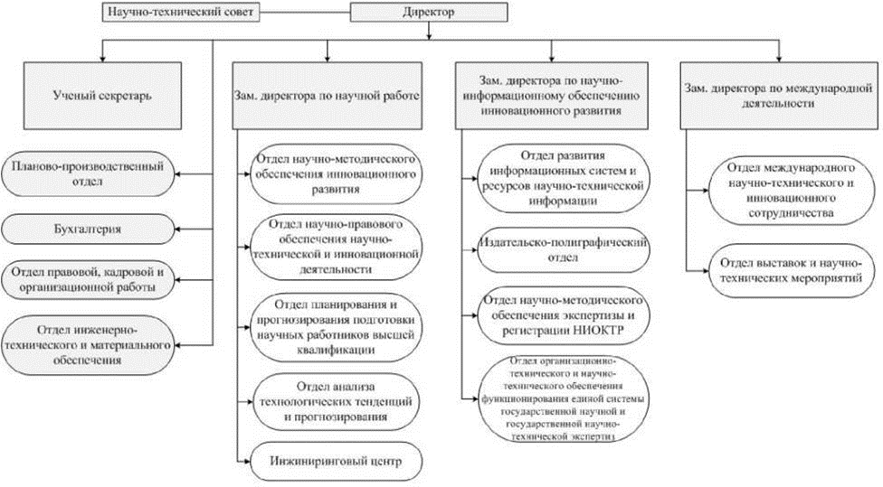
Организационная структура ГУ «БелИСА»

Slide 3
Реестр НИОК(Т)Р
Государственной регистрации подлежат НИОКТР, имеющие значение для:
реализации приоритетов социально-экономического развития,
разработки новых технологических процессов, наукоемкой, конкурентоспособной продукции,
формирования перспективных научных направлений.

Slide 4
Реестр НИОК(Т)Р
Для широкого ознакомления научной общественности информация о зарегистрированных работах и поступивших отчетах государственного реестра представляется в Интернете на сайте ГУ «БелИСА» (http://www.belisa.org.by/reestr).
Здесь в специальных базах данных располагается часть сведений
А) государственного реестра:
регистрационный номер,
название работы,
сокращённое и полное название организации-исполнителя,
месяц и год завершения работы,
раздел(ы) государственного рубрикатора научно-технической информации (ГРНТИ)
Б) фонда НТД
регистрационный номер,
библиографическое описание отчетного документа (название, наименование организации-исполнителя, фамилию научного руководителя, год и место выполнения задания),
инвентарный номер хранения

Slide 5
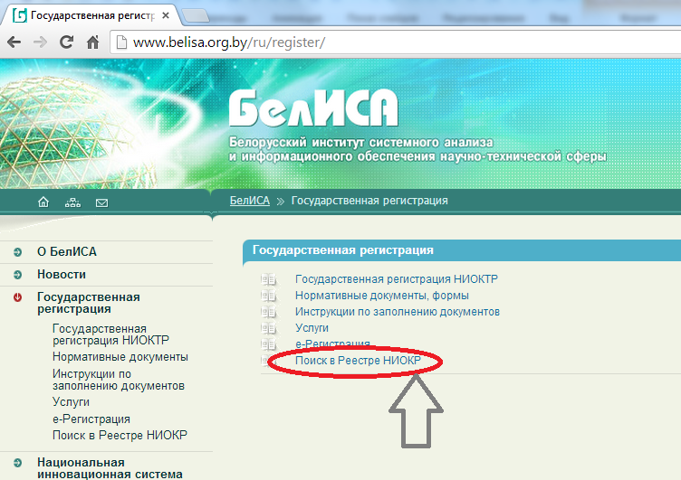
Реестр НИОК(Т)Р

Slide 6
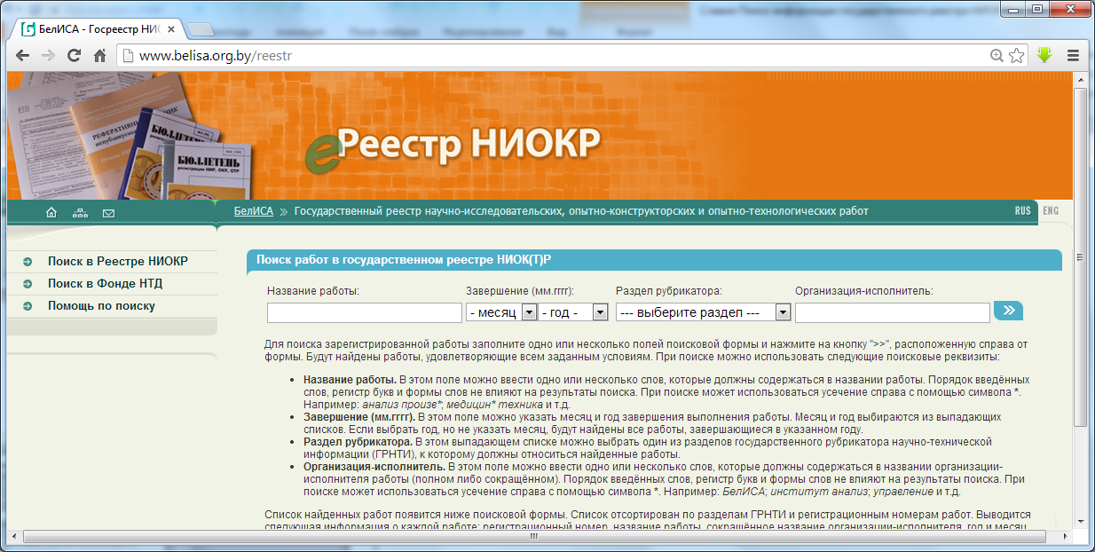

Slide 7
Реестр НИОК(Т)Р
При поиске можно использовать следующие поисковые реквизиты:
Название работы. В этом поле можно ввести одно или несколько слов,
которые должны содержаться в названии работы. Порядок введённых слов не влияет на результаты поиска. Для получения более точных результатов поиска можно вводить не полные слова, а их неизменяемые части.
Завершение (мм.гггг). В этом поле можно указать месяц и год завершения выполнения работы. Месяц и год выбираются и выпадающих списков.
Если выбрать год, но не указать месяц, будут найдены все работы, завершающиеся в указанном году.
Раздел рубрикатора. В этом выпадающем списке можно выбрать один
из разделов государственного рубрикатора научно-технической информации
(ГРНТИ), к которому должны относиться найденные работы.
Организация-исполнитель. В этом поле можно ввести одно или несколько слов, которые должны содержаться в названии организации-
исполнителя работы (полном либо сокращённом). Порядок введённых слов
не влияет на результаты поиска. Для более полного поиска можно вводить не
полные слова, а их неизменяемые части.
После заполнения требуемых полей следует нажать на кнопку
В результате будут найдены проекты, удовлетворяющие всем
заданным условиям.

Slide 8
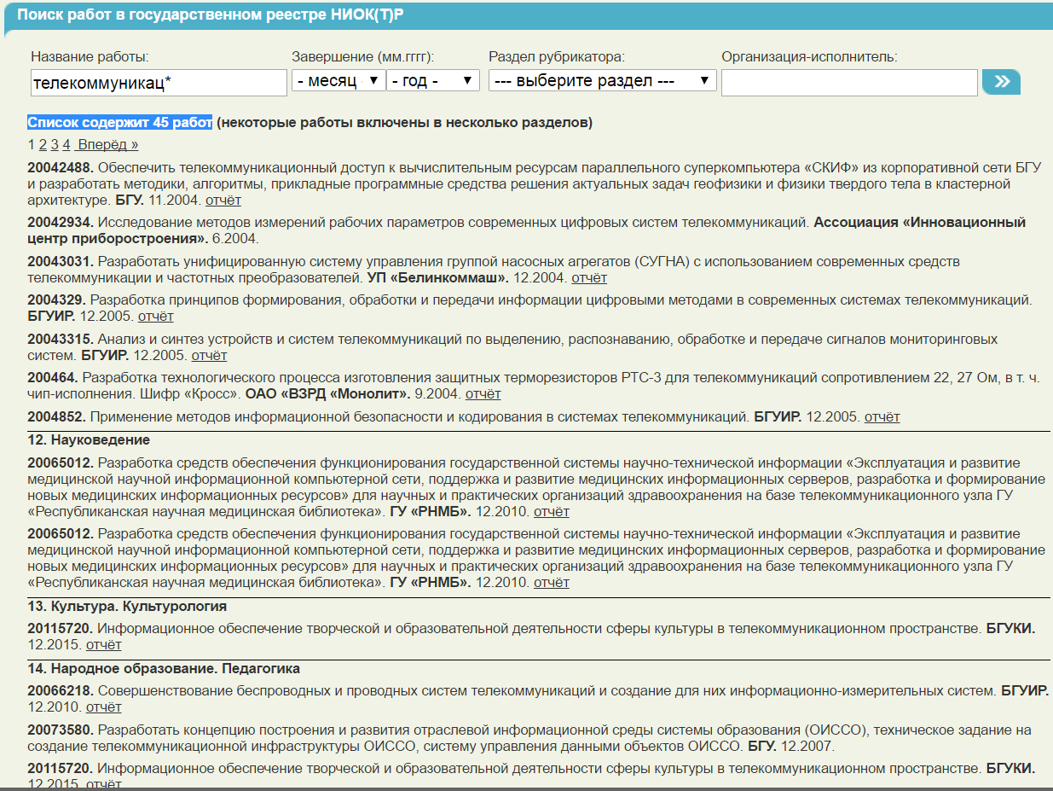

Slide 9
Работы по геотермальной энергетике, зарегистрированные в реестре НИОК(Т)Р
№ | Запись из Реестра | Раздел рубрикатора Реестра | Год завершения работы
1 | 20041895. Оценить ресурсы геотермальной энергии Брестской впадины. Государственное предприятие «НПЦ по геологии». 12.2005. отчёт |  | 2005
2 | 2004597. Определение геотермического режима пластов на Осиповичском ПХГ методом высокоточной термометрии скважин с целью выявления гидродинамически активных пропластков и контроля производственного процесса. Государственное предприятие «НПЦ по геологии». 1.2005. отчёт |  | 2005
3 | 20066936. Выполнить геотермический комплекс исследований в экспериментальной скважине Вычулковская 201. Государственное предприятие «НПЦ по геологии». 11.2007. отчёт | 52. Горное дело | 2007
4 | 20065854. Ресурсы геотермальной энергии г. Бреста и прилегающих районов. Государственное предприятие «НПЦ по геологии». 3.2008. отчёт | 52. Горное дело | 2008
5 | 20083321. Научное сопровождение проекта на выполнение работ по изучению возможности использования глубоких скважин Припятского прогиба в односкважинной технологии отбора геотермальной энергии. Государственное предприятие «НПЦ по геологии». 12.2009. отчёт | 38. Геология | 2009
6 | 20090727. Научно-техническое обоснование и сопровождение работ по изучению возможности использования глубоких скважин Припятского прогиба и Оршанской впадины для отбора низкоэнтальпийной геотермальной энергии. Государственное предприятие «НПЦ по геологии». 12.2009. отчёт | 38. Геология | 2009
7 | 20062068. Обосновать постановку геологоразведочных работ по оценке геотермальных ресурсов недр Беларуси. Государственное предприятие «НПЦ по геологии». 12.2010. отчёт | 38. Геология | 2010
8 | 20062579. Изучение теплового состояния земной коры Беларуси в связи с использованием геотермальной энергии, созданием и эксплуатацией подземных хранилищ газа. Государственное предприятие «НПЦ по геологии». 12.2010. отчёт | 38. Геология | 2010
9 | 20121770. Разработать и изготовить основные узлы двух экспериментальных образцов переносного скважинного термометра для геотермических исследований повышенной точности. ГО «НПЦ НАН Беларуси по материаловедению». 12.2012. | 29. Физика | 2012
10 | 20122147. Исследовать и разработать технические решения использования тепла геотермальных вод для теплоснабжения отдельно стоящих зданий, расположенных вдали от централизованных источников тепловой энергии, и подготовить рекомендации для проектировщиков. Государственное предприятие «Институт жилища — НИПТИС им. Атаева С. С.». 12.2012. | 44. Энергетика | 2012
11 | 20130835. Провести приёмочные (натурные) испытания экспериментального образца переносного скважинного термометра для геотермических исследований повышенной точности, разработать конструкторскую, программную и эксплуатационную документацию на термометр — литера О1. ГО «НПЦ НАН Беларуси по материаловедению». 11.2013. | 29. Физика | 2013
12 | 20122314. Разработка и внедрение переносного скважинного термометра для геотермических исследований повышенной точности. Государственное предприятие «НПЦ по геологии». 12.2013. | 38. Геология | 2013
13 | 20110665. Составление карт геотермальных ресурсов по регионам республики с геолого-экономической оценкой по условиям использования геотермальной энергии. Государственное предприятие «НПЦ по геологии». 12.2015. | 38. Геология | 2015
14 | 20151500. Разработать и изготовить опытный образец переносного скважинного термометра с высоким разрешением для геотермических исследований.ГО «НПЦ НАН Беларуси по материаловедению». 10.2016. | 47. Электроника. Радиотехника | 2016

Slide 10
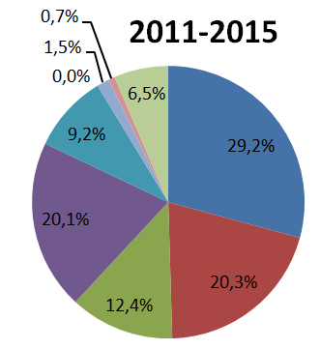
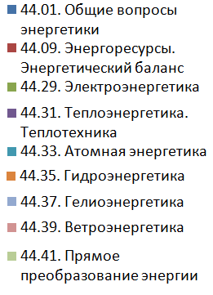
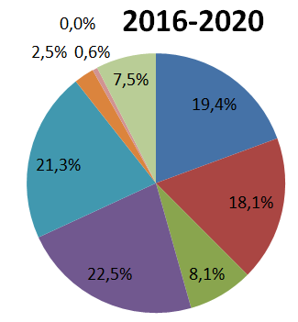
Раздел «Энергетика» государственного реестра НИОКТР
Раздел рубрикатора | 2011 | 2012 | 2013 | 2014 | 2015 | 2016 | 2017 | 2018 | 2019 | 2020
44. Энергетика (сумма подразделов) | 82 | 114 | 127 | 64 | 154 | 43 | 29 | 53 | 1 | 34
44.01. Общие вопросы энергетики | 31 | 44 | 29 | 19 | 35 | 9 | 7 | 9 | 0 | 6
44.09. Энергоресурсы. Энергетический баланс | 14 | 19 | 28 | 15 | 34 | 9 | 10 | 8 | 1 | 1
44.29. Электроэнергетика | 14 | 12 | 16 | 3 | 22 | 2 | 4 | 5 | 0 | 2
44.31. Теплоэнергетика. Теплотехника | 15 | 14 | 33 | 19 | 28 | 13 | 3 | 17 | 0 | 3
44.33. Атомная энергетика | 1 | 15 | 7 | 3 | 24 | 3 | 1 | 11 | 0 | 19
44.35. Гидроэнергетика | 0 | 0 | 0 | 0 | 0 | 2 | 0 | 1 | 0 | 1
44.37. Гелиоэнергетика | 2 | 2 | 2 | 2 | 0 | 0 | 0 | 0 | 0 | 0
44.39. Ветроэнергетика | 3 | 0 | 1 | 0 | 0 | 1 | 0 | 0 | 0 | 0
44.41. Прямое преобразование энергии | 2 | 8 | 11 | 3 | 11 | 4 | 4 | 2 | 0 | 2
Сумма за пятилетку | 541 |  |  |  |  | 160

Slide 11
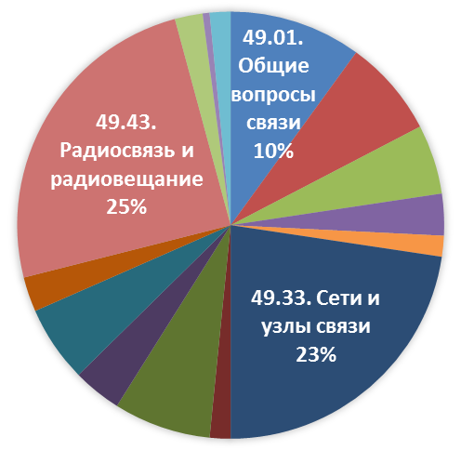
Раздел «49. Связь» государственного реестра НИОКТР
2012-2016

Slide 12
Раздел «Автоматика. Вычислительная техника»
государственного реестра НИОКТР

Slide 13
Работы , соответствующие приоритетным направлениям научно-технической деятельности Республики Беларусь, зарегистрированные в реестре НИОКТР
Количество зарегистрированных НИОК(Т)Р, выполненных в Республике Беларусь по приоритетному направлению «Энергетика и энергосбережение» в 2011-2015 годах составило 920 работ с объёмом финансирования 48,1 млн. рублей (BYN). В 2016 году по приоритетному направлению «Энергетика и энергоэффективность, атомная энергетика» зарегистрировано в государственном реестре НИОК(Т)Р 220 работ с общим объёмом финансирования свыше 33,4 млн. рублей (BYN).
Большая часть указанных работ выполнялась и продолжает выполняться НАН Беларуси (467), Минобразования (437) и Минэнерго (100).

Slide 14
Приоритетные направления научно-технической деятельности Республики Беларусь на 2016-2020 годы
3. Промышленные и строительные технологии и производство:
производство автомобильной, карьерной, железнодорожной, дорожной, специальной техники и дизельных двигателей для нее;
высокоскоростные, высокоточные станки и инструменты;
робототехника, интеллектуальные системы управления;
новые многофункциональные материалы, специальные материалы с заданными свойствами;
оптоэлектроника и оптические системы;
технологии электронного приборостроения, микроэлектроника, радиоэлектроника,
СВЧ-электроника, электротехника;
лесопромышленные технологии;
скоростные и высокоскоростные транспортные системы и коммуникации;
транспортные технологии, технологии транспортной безопасности, транспортно-
логистические системы и инфраструктура;
перспективные строительные технологии, конструкции, материалы.
В 2016-2017 гг. выполнялась 361 работа.

Slide 15
Приоритетные направления научно-технической деятельности Республики Беларусь на 2016-2020 годы
Направление 7. Информационно-коммуникационные и авиакосмические технологии:
- разработка интегрированных систем автоматизации управления
- процессами и ресурсами организаций;
- информационные авиационно-космические технологии;
- средства технической и криптографической защиты информации;
- биоэлектроника, биоинформатика и информационные технологии в медицине;
- технологии и системы электронной идентификации;
- технологии развития информационного общества.
В 2016-2017 гг. выполнялась 299 работ.

Slide 16
Реестр НИОК(Т)Р
Системный анализ результатов отдельных инновационных проектов и НИОКТР за заданный период времени.
Анализ организаций-заказчиков работ
Анализ организаций-исполнителей
Выявление потенциальных стран и/или организаций внедрения
Оценка перспектив создания технологической платформы или кластера.

Slide 17
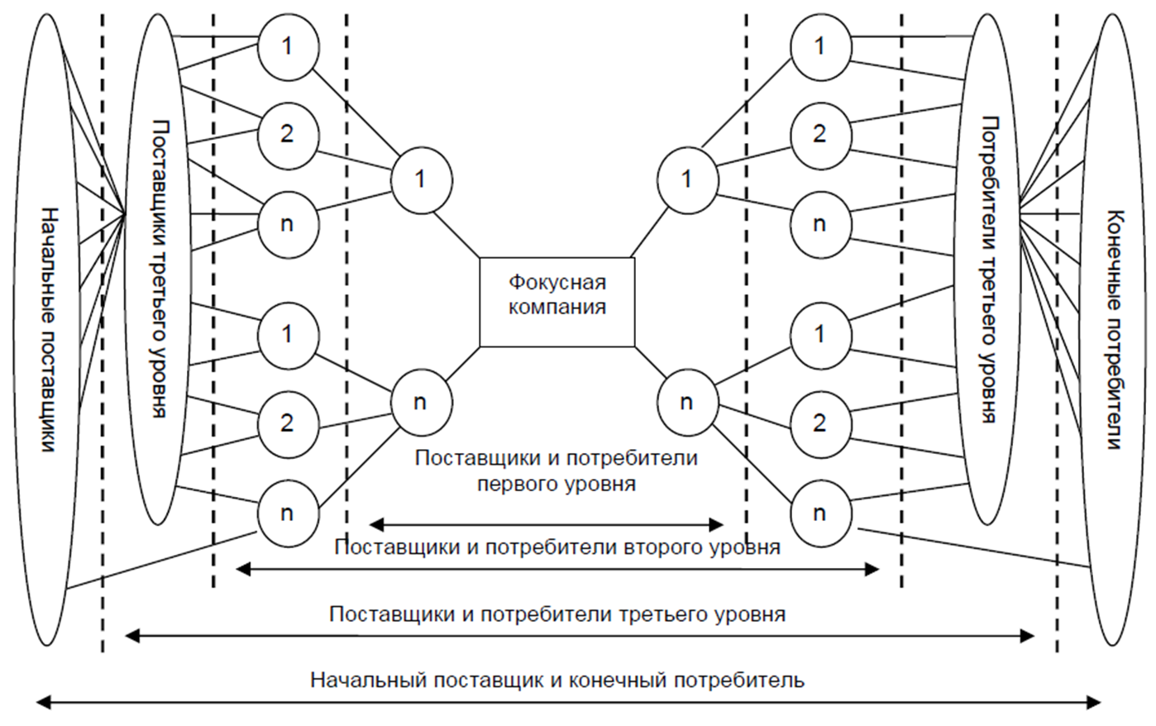
Сетевая структура цепей проектирования
(кластер, технологическая платформа)

Slide 18
Информационные услуги на базе государственного реестра НИОКТР
Оказание информационных услуг на базе фонда НТД (размещение рекламно-технических описаний (выдержек из них) в Интернете, организация представления информации из отчетных материалов по запросам после оплаты (с согласия собственника, возможно – с отчислением ему части полученной суммы).
Информационные услуги на базе электронного хранилища НТД для проведения различного рода экспертиз (кроме экспертизы при госрегистрации) (с подписанием соответствующих обязательств по нераспространению и оплатой).
Консультационное обслуживание организаций по подготовке и оформлению регистрационных документов (на договорной и разовой основе).
Информационно-аналитическое сопровождение планирования научных исследований и инновационных проектов.
Информационно-аналитическое сопровождение выполнения НИОКТР.
Подготовка тематических информационно-аналитических обзоров по результатам открытых НИОКТР.
Подготовка информационно-аналитических обзоров о научно-техническом потенциале в определенной области знаний, науки и производства.
Разработка и последующая информационная поддержка проблемно-ориентированных баз данных о результатах НИОКТР и депонированных научных рукописей.

Slide 19
Спасибо за внимание!

